Slide 1




Slide 2









Intacta
Responsable Bayer: Mariel Donoso
1Analista

Slide 3


Intacta
INTACTA RR2 PRO es la biotecnología de Monsanto aplicada a semillas de soja que otorga mayor rendimiento y simplicidad en los cultivos.
Actualmente éste negocio se encuentra suspendido en Argentina desde febrero 2022, ya que la tecnología no creció, más allá de una buena penetración en el norte del país y el negocio no estaba siendo rentable. Sin embargo en parte de la región (Brasil, Uruguay y Paraguay) se sigue comercializando la tecnología.
A pesar del cierre, hay procesos que siguen operativos en Bayer en relación a intacta, ya que algunos clientes siguen teniendo en su cuenta corriente facturación adeuda, al igual que canon intacta a favor. Por ese motivo, Bayer sigue recibiendo solicitudes hasta cerrar por completo todo lo pendiente a esta línea de negocio.

Slide 4


Intacta
Tareas
Gestión de TKT en sales force para emisión de notas de créditos por facturas adeudadas de intacta, bajo los siguientes motivos y submotivos:
Facturación y Cobranzas - Reconocimiento Comercial por Cobranza (máximo de 8 usd/tn)
Facturación y Cobranzas - Reconocimiento comercial 100% 3 CP
Facturación y Cobranzas - NC anulación total
Facturación y Cobranzas - Customer Accommodation
Para los casos en donde el cliente aun tenga canon intacta a favor, se realizan notas de crédito a través del programa de Beneficio Comercial Soja por suspensión del negocio, para que pueda utilizarlo como pago en otro tipo de negocio.

Slide 5
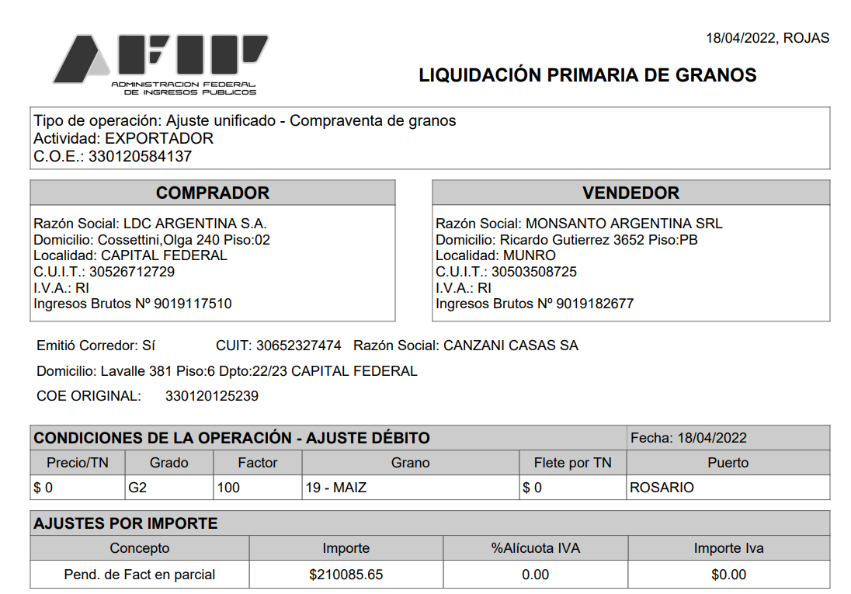
Liquidaciones por Propia Producción
Se cargan en SAP los comprobantes AFIP de operaciones realizadas en el puerto, relacionadas con la entrega de semillas y acopios. Éstos comprobantes son remitidos por los corredores.
Liquidaciones Primarias y Finales.
Liquidaciones Secundarias.
Otros gastos.

Slide 6
Facturación ArPOV y Global Remates
Tareas
ArPOV gestiona el cobro del Sistema de Regalías Extendidas (el pago por la propiedad intelectual de la tecnología empleada) y compila las declaraciones de uso de los productores. Luego contabilizamos dicha información en SAP a nombre de ArPOV.
Generación de facturas a nombre Global Remates en concepto de lotes de bienes de uso (remates en plantas).
Facturación a clientes de venta de chatarra (cartón, plástico, scrap metálico y tarimas)
También se factura a productores, diferentes bienes de uso tales como equipos de riego, bombas, motogeneradores, etc.

Slide 7
Facturación a Cuenta de Empleados
Tareas
Facturación de autos a empleados de la compañía.
Facturación de equipos IT de empleados a la mutual de Bayer - Amubay
Stakeholders
Comercial.
Finanzas.
Incentivos.

Slide 8


